Slide 1
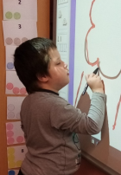
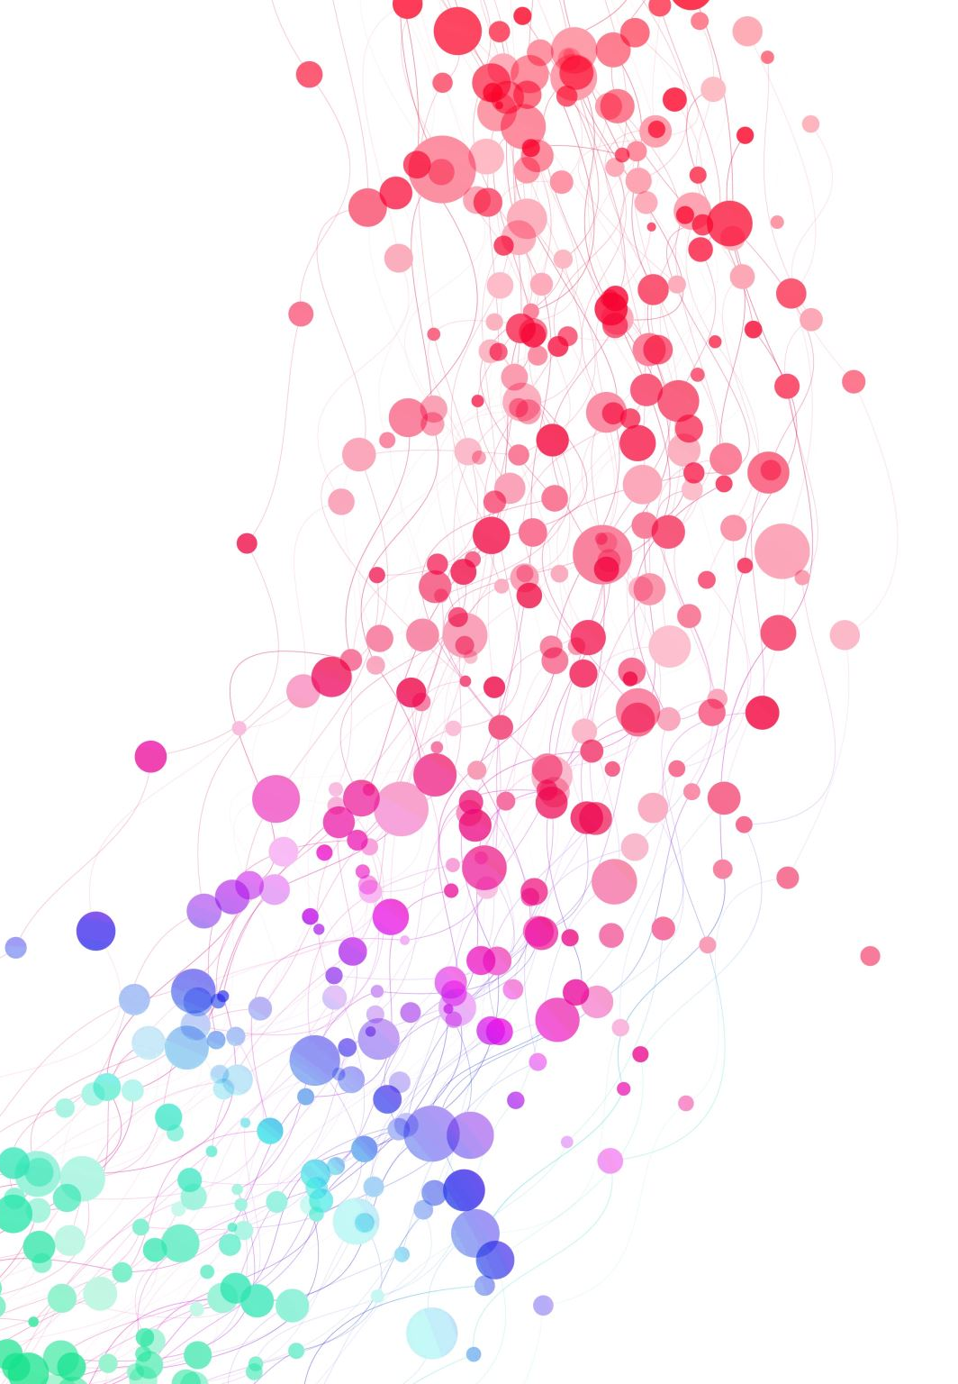
ŽÁK S lehkým MENTÁLNÍM POSTIŽENÍM
Speciální vzdělávací potřeby
Role žáka
Role učitele
Metody
Pomůcky

Slide 2
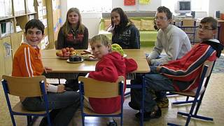
SPECIÁLNÍ VZDĚLÁVACÍ POTŘEBY
SVP osob s MP:
https://www.youtube.com/watch?v=9uBbxHLlIww
Vzdělávání žáků s PAS:
https://www.youtube.com/watch?v=VrbJDVx1asQ

Slide 3
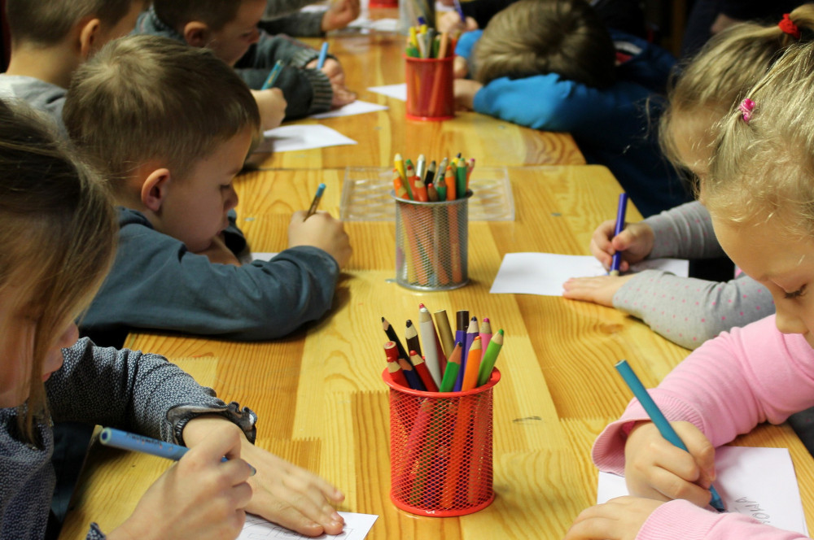
SPECIÁLNÍ VZDĚLÁVACÍ POTŘEBY
Za žáky se speciálními vzdělávacími potřebami jsou dle § 16 školského zákona (zákon č. 561/2004 Sb. o předškolním, základním, středním, vyšším odborném a jiném vzdělávání) považovány osoby:
se zdravotním postižením (tělesným, zrakovým, sluchovým, mentálním, autismem, vadami řeči, souběžným postižením více vadami, vývojovými poruchami učení nebo chování)
se zdravotním znevýhodněním (zdravotním oslabením, dlouhodobým onemocněním a lehčími zdravotními poruchami vedoucími k poruchám učení a chování)
se sociálním znevýhodněním (z rodinného prostředí s nízkým sociálně kulturním postavením, ohrožení sociálně patologickými jevy, s nařízenou ústavní výchovou nebo uloženou ochrannou výchovou a žáci v postavení azylantů a účastníků řízení o udělení azylu)
Dítětem, žákem a studentem se speciálními vzdělávacími potřebami se rozumí osoba, která k naplnění svých vzdělávacích možností nebo k uplatnění nebo užívání svých práv na rovnoprávném základě s ostatními potřebuje poskytnutí podpůrných opatření

Slide 4
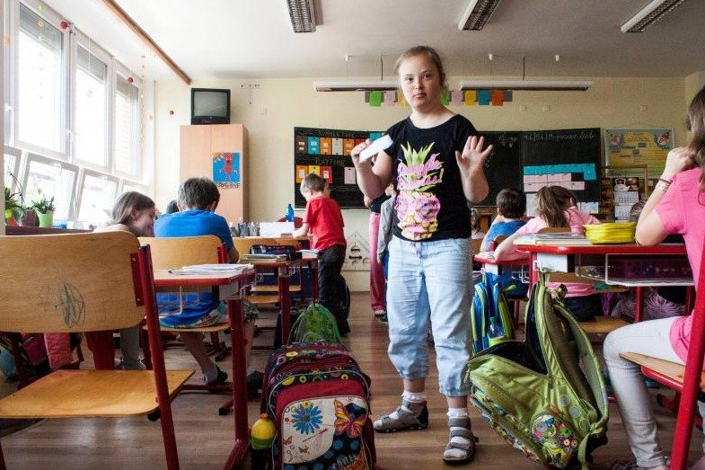
SPECIÁLNÍ VZDĚLÁVACÍ POTŘEBY
JAKÉ JSOU KONKRÉTNÍ SVP ŽÁKA S LMP?
JAKÉ JSOU KONKRÉTNÍ MOŽNOSTI PODPORY V RÁMCI ZŠ?
JAKÉ JSOU PŘÍČINY TOHO, ŽE TYTO DĚTI MAJÍ SVP?
KDO VYMEZUJE SVP KONKRÉTNÍHO ŽÁKA?
K ČEMU SLOUŽÍ STANOVENÍ SVP ŽÁKOVI, ŠKOLE, SPOLUŽÁKŮM?

Slide 5
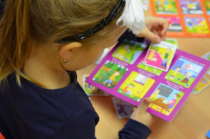
SPECIÁLNÍ VZDĚLÁVACÍ POTŘEBY
SVP ŽÁKŮ S LMP: názornost, individuální přístup, systematičnost, přiměřenost, trvalost, praktická využitelnost, pozitivní motivace
MOŽNOSTI PODPORY (PODPŮRNÁ OPATŘENÍ): poradenství-ŠPP, SPZ, IVP, asistent pedagoga, úprava prostoru (PAS), hodnocení, průběhu, náplně, formy a rozsahu vzdělávání (minimální výstupy),speciální pomůcky, učebnice, úprava hodnocení, práce s kolektivem, hodiny speciálně pedagogické péče, zapojení terapií a speciálních metod ve vzdělávání
PŘÍČINY SVP: MP (kognice, motorika, sociabilita, emocionalita, pozornost, NKS), možný vliv prostředí
ROZSAH SVP VYMEZUJE: ŠPZ (SPC, PPP)
VYMEZENÍ SVP SLOUŽÍ: žákovi k maximální podpoře v rámci vzdělávání, konkretizaci jeho potřeb a systematickému individuálnímu přístupu k jeho vzdělávání, předcházení znevýhodnění žáka vůči intaktním spolužákům, podpora tolerance a empatie majority, osvěta, budování prosociálního chování a přístupu v mezilidských vztazích, otevřenost školy, moderní vzdělávací tendence související s dnešním inkluzivním pojetím přístupu k lidem s postižením

Slide 6

ROLE ŽÁKA
Spot k inkluzi (Rytmus):
https://www.youtube.com/watch?v=HKmn9FmH6So
Doučování osob s MP:
https://www.youtube.com/watch?v=fd3p9mHrLsI&t=24s

Slide 7
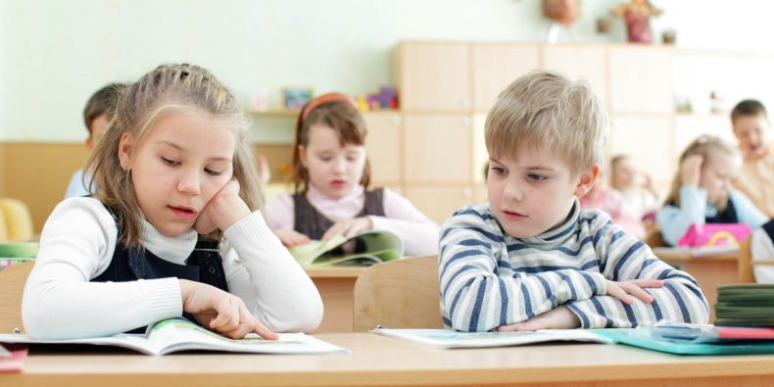
ROLE ŽÁKA
Potřeba všeobecné informovanosti, reálných představ, očekávání, předcházení obavám, strachu, nepochopení (žák, spolužáci, rodiče)
Nutnost spolupráce rodiny a školy (a SPC)
Práce s kolektivem (ranní kroužky, zapojování žáka do všech aktivit, autoevaluace žáka i třídy, vzájemná komunikace, psychomotorické hry, zaměření na vztahy)
Vhodné místo k posazení žáka v rámci třídy (zvážit míru vyrušování, přítomnost AP, pozornost, sociabilitu, samostatnost, úroveň percepce, komunikační dovednosti, prostor třídy (zdroj světla, výhled z okna, zvuky,...)
Pro budování pochopení role žáka, spolužáka a dodržování norem třídy a školy je třeba být názorný, vše řešit předem, jasně, s příkladem, motivovat, nevyhrožovat
Práce s psychikou žáka, nepodcenit prožívání, vyčlenění, selhání, šikanu…

Slide 8
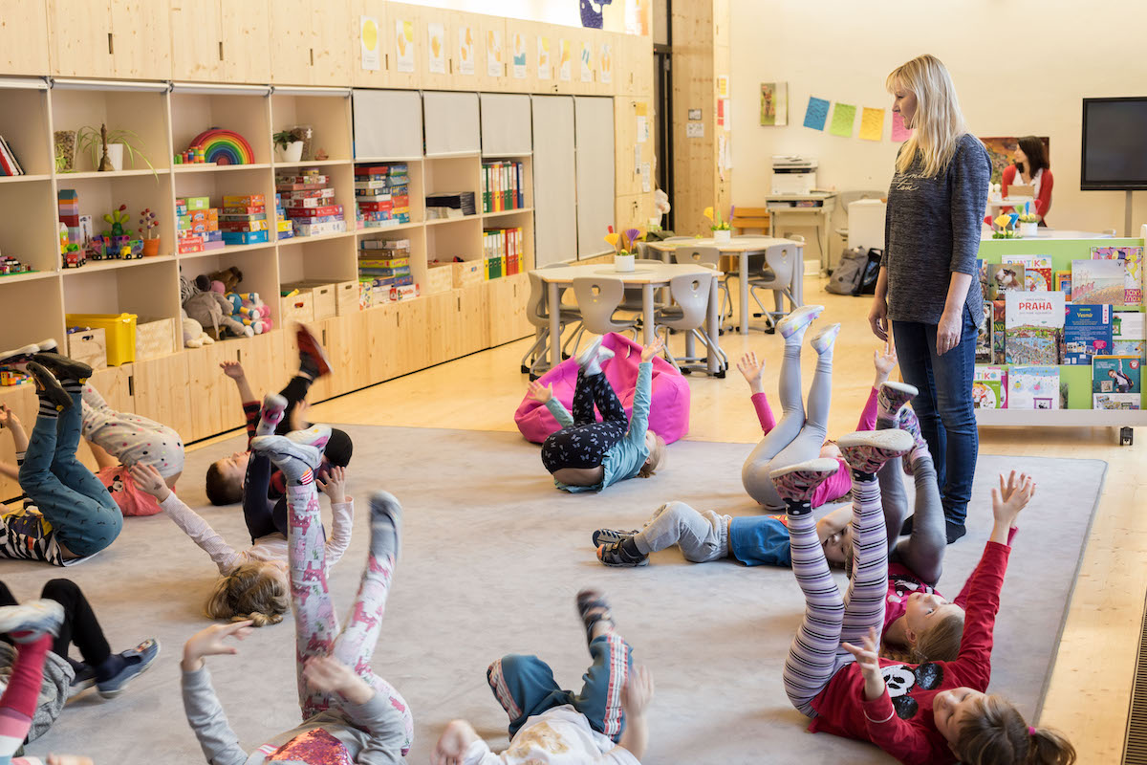
ROLE UČITELE
PROINKLUZIVNÍ VIDEO (RYTMUS):
https://www.youtube.com/watch?v=3K1OM3EyAr4

Slide 9
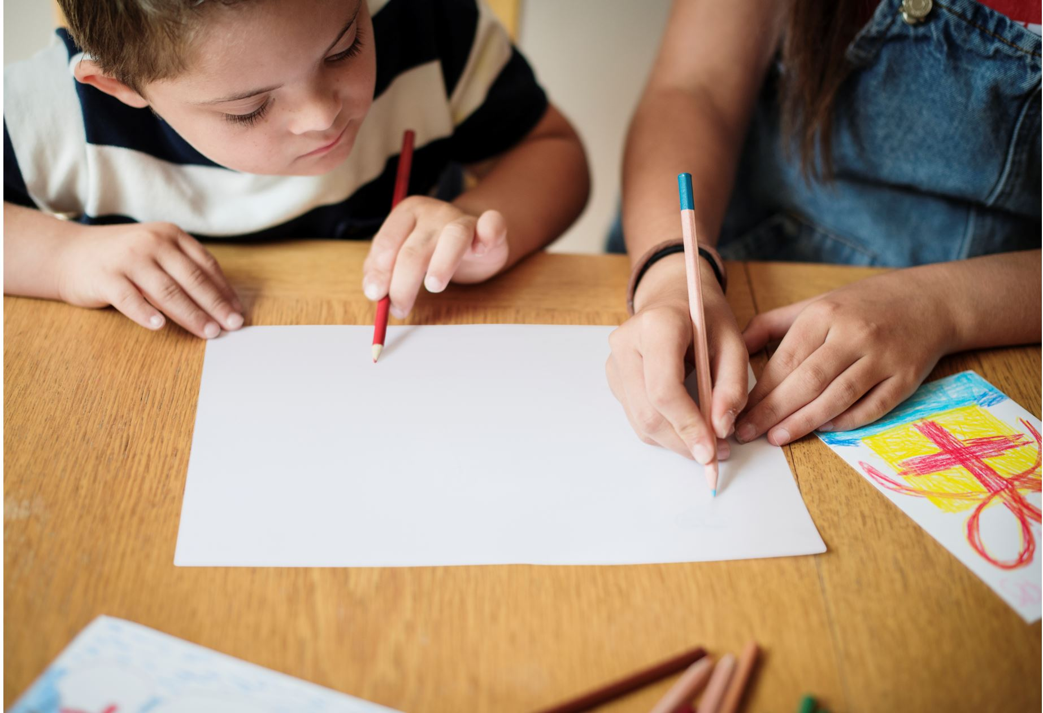
ROLE UČITELE
Učitel je jedním ze základních činitelů vzdělávacího procesu, profesionálně kvalifikovaný pedagogický pracovník, spoluzodpovědný za přípravu, řízení, organizaci a výsledky tohoto procesu
Na prvním místě dítě, pak žák, pak teprve LMP, SVP
Práce s vlastní psychikou, sebevědomím, sebepojetím, sebehodnocením (promítá se do přístupu k žákům, rodičům i spolupracovníkům)
POTŘEBY INKLIZIVNÍHO UČITELE: vzdělání, rozhled i v oblasti speciální pedagogiky, sociální a komunikativní předpoklady, odborný rozhled, tolerance, empatie, sebevědomí, schopnost udržet si erspekt, být partnerem, průvodcem, kamarádem, být manažerem třídy, komunikativním spolupracovníkem (s kolegy, rodiči, ŠPZ…)
TYPY UČITELŮ:
„učitel předmětu“ (logotrop) x „učitel žáků“ (paidotrop)
Autoritativní x liberální x demokratický

Slide 10
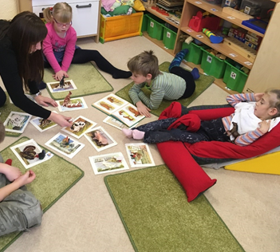
CHARAKTERISTIKA DOBRÉHO UČITELE
• zájem o žáka • širší rozhled • komunikativní schopnosti • trpělivost • spravedlivost a objektivnost • důslednost • pedagogické mistrovství • morální kvality • zájem o obor • schopnost udržet kázeň • profesionalita • důkladná znalost oboru • kultura chování • empatie • tolerance • kultura vyjadřování • zájem o práci učitele • obecná vzdělanost • znalost didaktických postupů • znalost pedagogiky a psychologie • vnější vzhled • veřejná aktivita

Slide 11
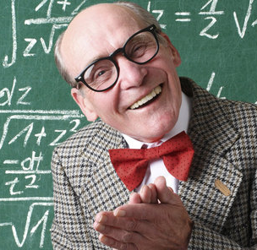
ROLE UČITELE
OČEKÁVÁNÍ ŽÁKŮ (VÝZKUM UK):
+ Žáci očekávají, že učitel:
- Je spravedlivý - Umí učit, hodně naučí - Udržuje řád, kázeň, pořádek - Je přátelský, vytváří příjemnou atmosféru - Má demokratický styl řízení a jednání - Umí pochválit - Je odborníkem ve svém předmětu
- Žáci očekávají, že učitel:
- Nezesměšňuje je, neironizuje - Nevzbuzuje strach - Nenudí - Nemá nepřiměřené nároky (ani příliš vysoké, ale ani příliš nízké) - Není autoritářský, ale na druhé straně ani příliš liberální

Slide 12
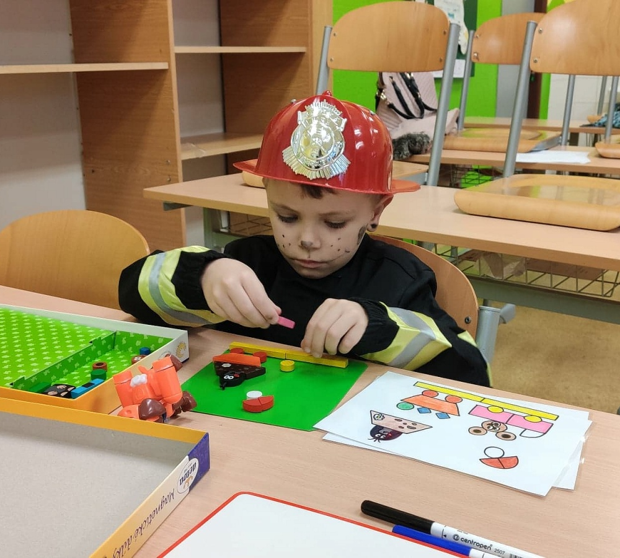
METODY
Metody slovní:
Vysvětlování, přednáška, práce s textem, rozhovor
Metody názorně demonstrační:
Předvádění a pozorování, práce s obrazem, instruktáž
Metody praktické:
Napodobování, manipulování, experimentování
Aktivizační metody:
Diskuze, inscenace, didaktická hra

Slide 13
METODY
Frontální (hromadná)
Skupinová (kooperativní)
Samostatná práce žáka
Individualizovaná či individuální výuka
Partnerská výuka
Kritické myšlení
Brainstorming
Projektová výuka
Výuka dramatem
Učení v životních situacích
Televizní výuka
Výuka podporovaná počítačem

